Slide 1
非结构化环境的感知与运动规划
行走机器人 Project开题

Slide 2
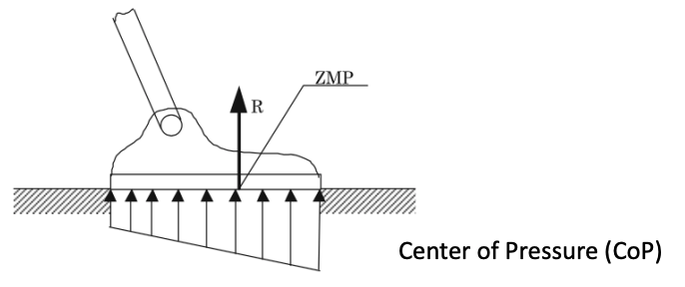
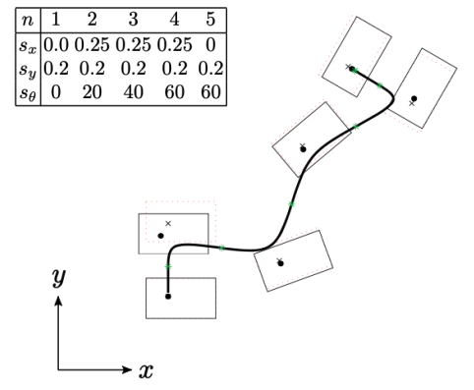
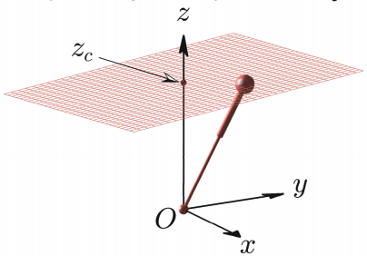
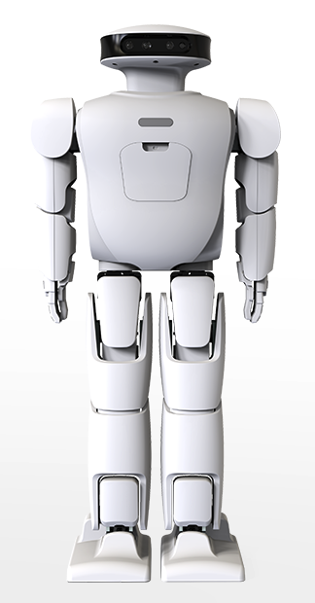
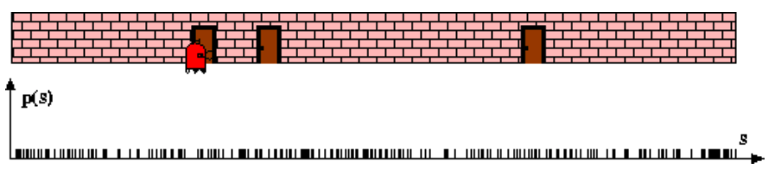
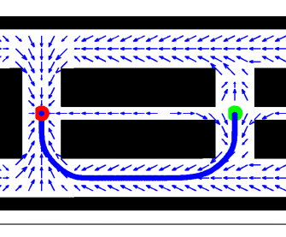
课程导向、比赛结合
以行走机器人课程内容为主
机器人数据结构
ZMP
线性倒立摆
步态规划
结合国际自主智能机器人大赛
乐聚Roban机器人平台
感知（定位）
运动规划

Slide 3
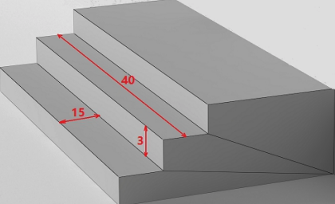
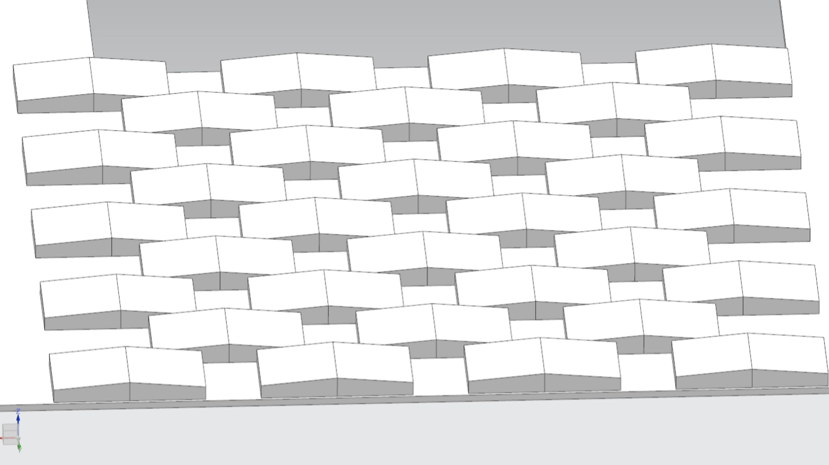
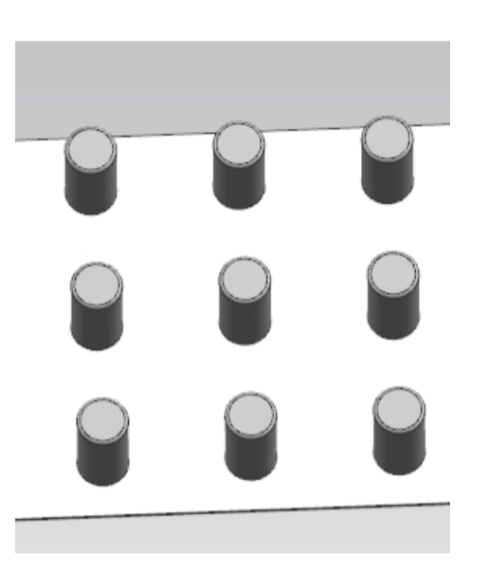
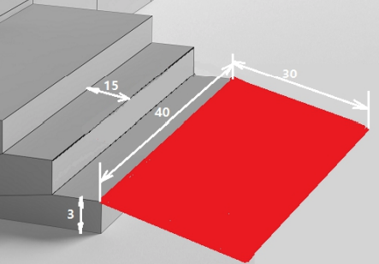
非结构化环境
非平整路面
斜坡
楼梯
梅花桩
独木桥

Slide 4
如何实现？
环境辨识
参数确定
控制执行
运动规划
根据现有地图使用深度相机定位+计算机视觉语义信息=某种预设的非结构化环境
传感器测量该环境下的参数，如斜坡角度、机器人到障碍物的距离等等
规划机器人的落脚点、身体姿态等等
根据落脚点确定每个舵机的角度、扭力等等

Slide 5
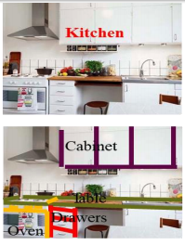
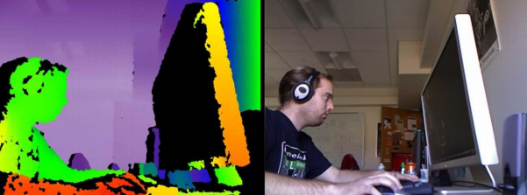


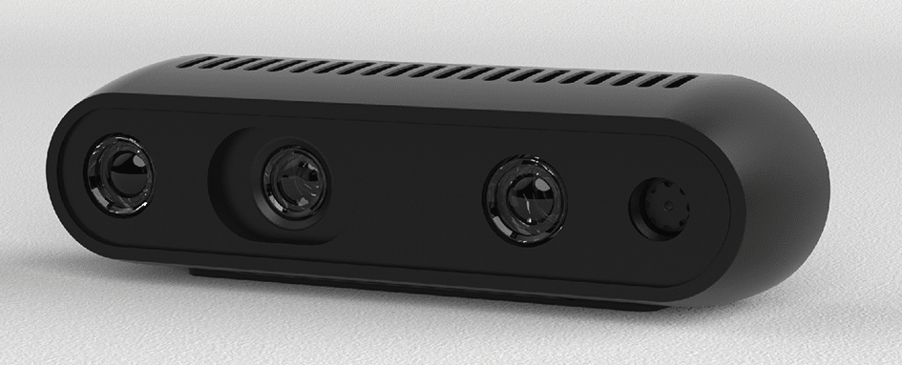
环境辨识、参数确定
已知地图：定位（Localization）问题
根据视觉获得的语义信息推测具体环境
利用深度相机确定
障碍物距离
斜坡坡度
楼梯参数

Slide 6
运动规划、控制执行
利用搜索算法等进行运动规划
机器人模型已知：改进线性倒立摆模型
更高级的控制器（最优控制）

Slide 7
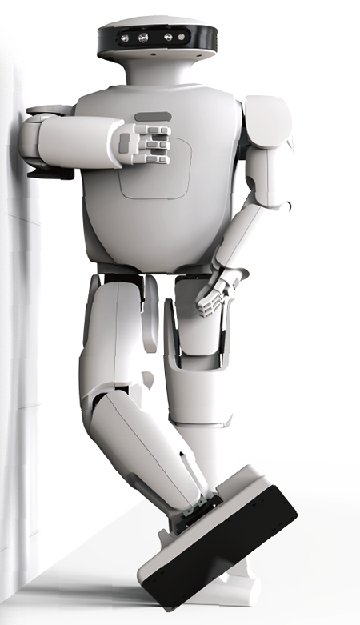
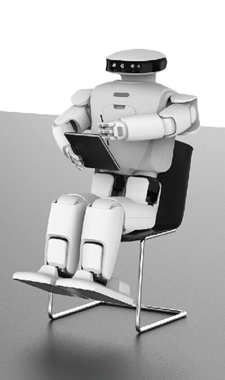
机器人平台简介
（已有）
～70cm高
～7kg重
22 DOF
内置x86电脑
内置深度相机
可使用ROS

Slide 8
感谢倾听
欢迎提问

